Slide 1
«Проектная деятельность»
Банк информационно- выставочного материала подготовила воспитатель МБДОУ г. Иркутска
детского сада № 115
Серых Ольга Николаевна

Slide 2
Тематическая неделя
«Зимний лес»

Slide 3
ФГОС ДО р.2\ п 2,6
Интегративный подход к реализации образовательных областей программы:
«Познавательное развитие»
«Речевое развитие»
Социально – коммуникативное развитие»
«Художественно эстетическое развитие»
«Физическое развитие»

Slide 4
Психолого –педагогическая работа
Продолжать расширять представления о ближайшей окружающей среде
Формировать представления о простейших взаимосвязях в живой и неживой природе.
Расширять представления детей о диких животных: где живут, как добывают пищу и готовятся к зимней спячке
Расширять представления о лесных птицах.

Slide 5
Пути реализации проекта
Непосредственная образовательная деятельность (НОД)
Наглядно-дидактический материал «Дикие животные», «Лесные птицы».
Чтение произведений поэтов и писателей.
Настольные игры «Лото», «Парные картинки»
Макет «Растения и животные Прибайкалья»
Выставка детского творчества: «Волшебный лес», «Сова», «Зимний лес», «Лесная плутовка».
Тематическое развлечение «Зима», КВН «Кто как зимует?»
Консультация для родителей «Активный отдых зимой»

Slide 6
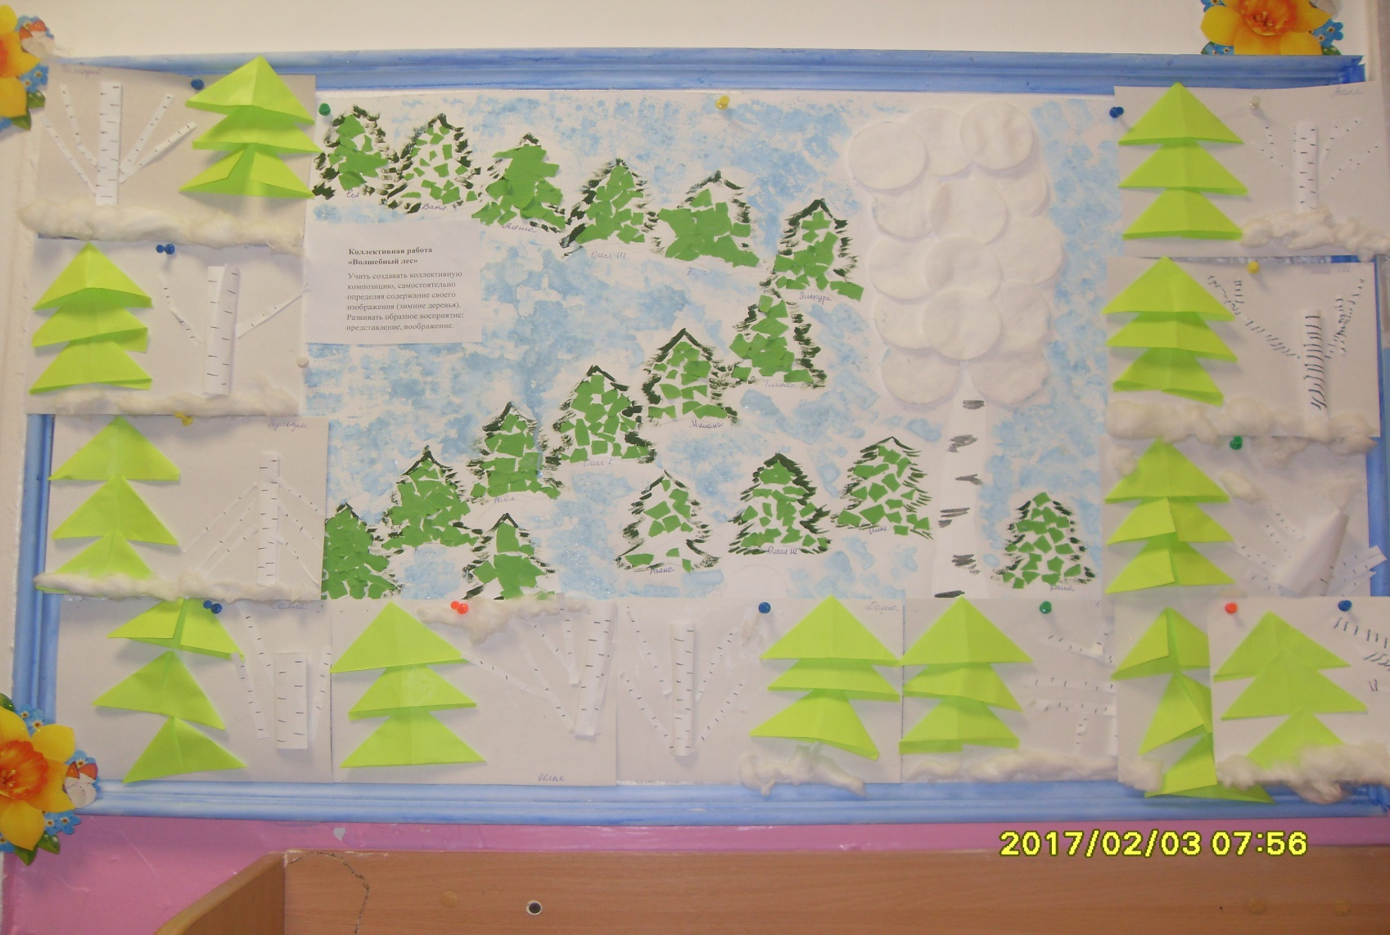
Коллективная работа «Волшебный лес»
Группа «Незабудки»

Slide 7
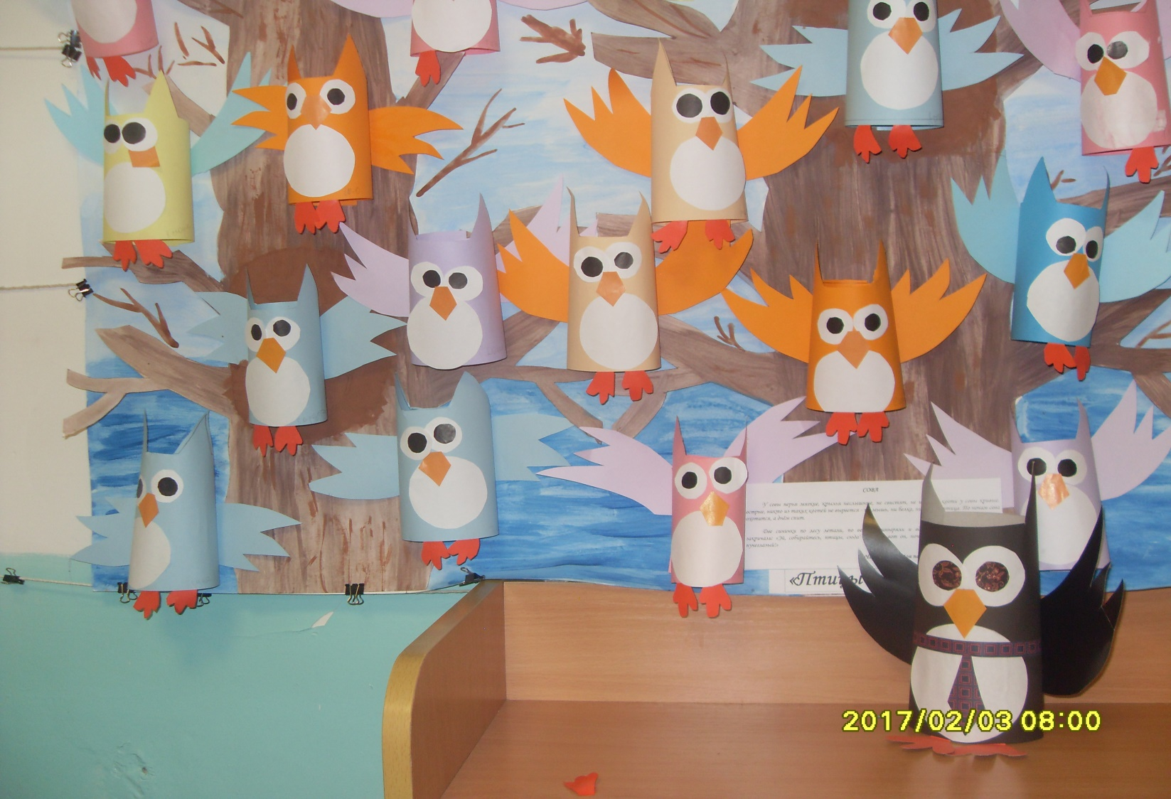
Группа «Рябинка»
Коллективная работа «Сова»

Slide 8
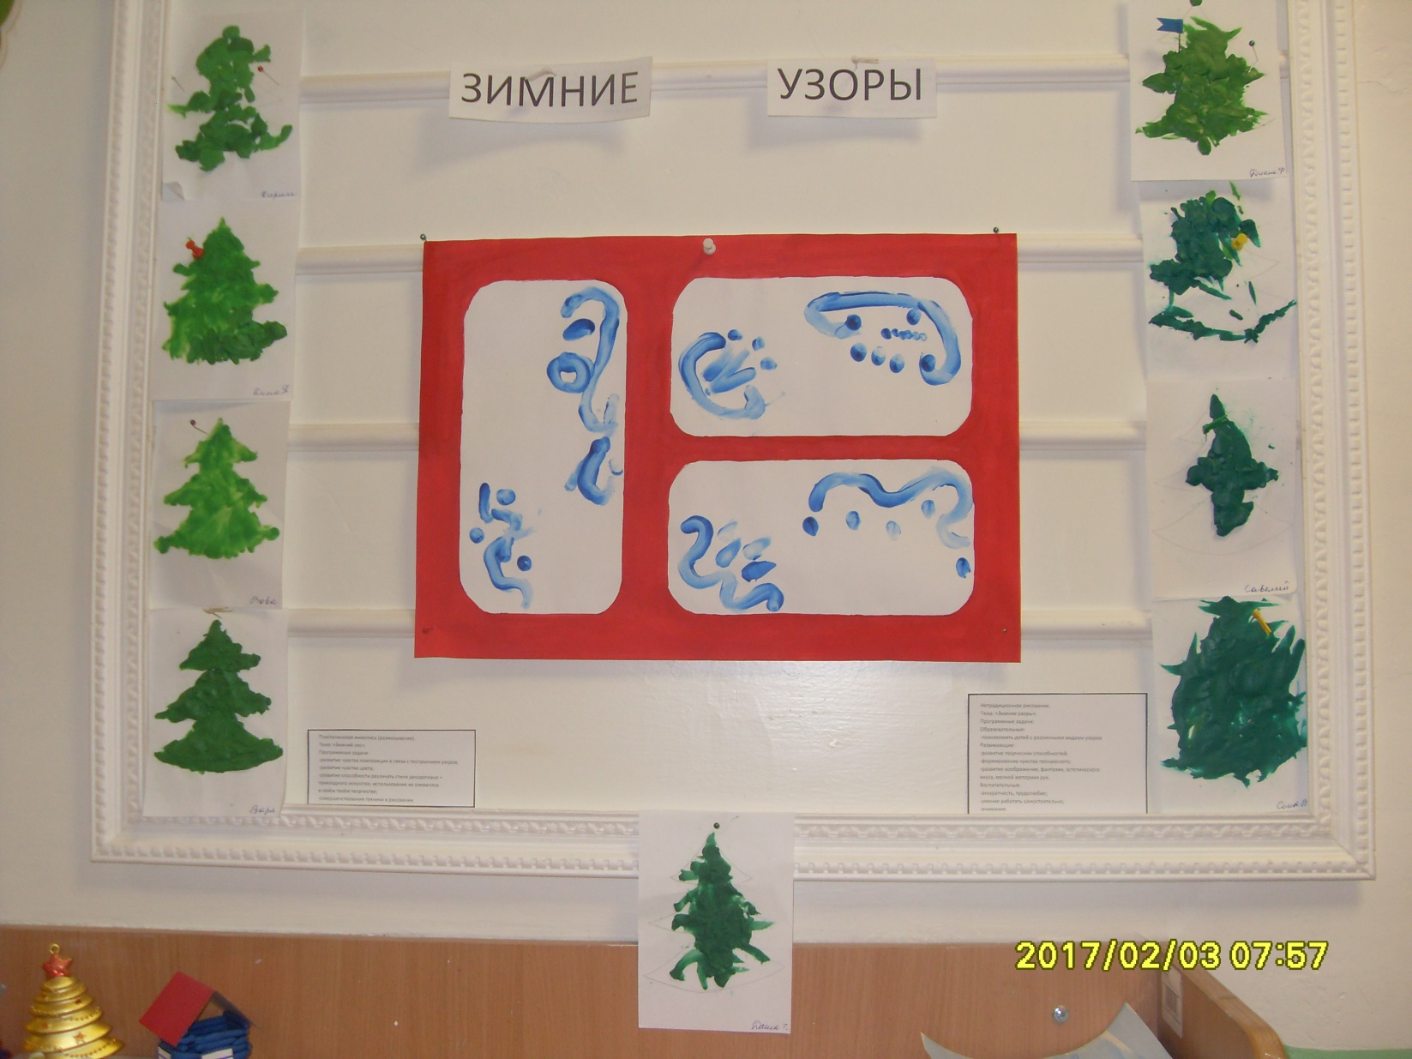
Группа «Цыплята»
Пластилиновая живопись «Елочка»

Slide 9
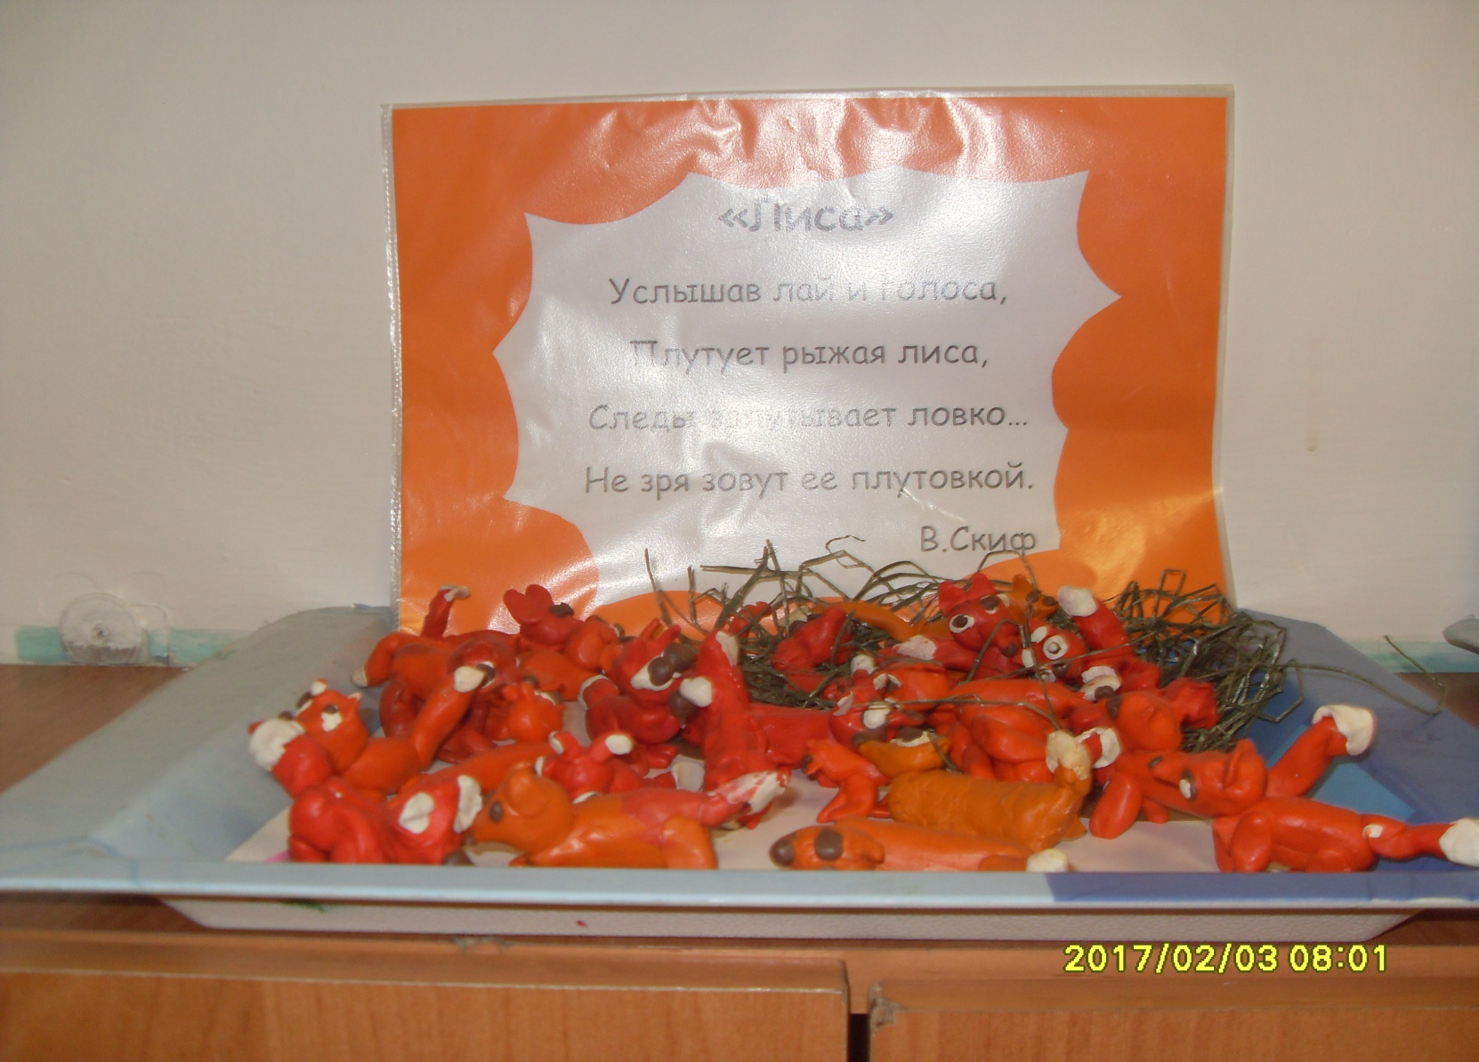
Группа «Рябинка»
Лепка «Хитрая лиса»

Slide 10
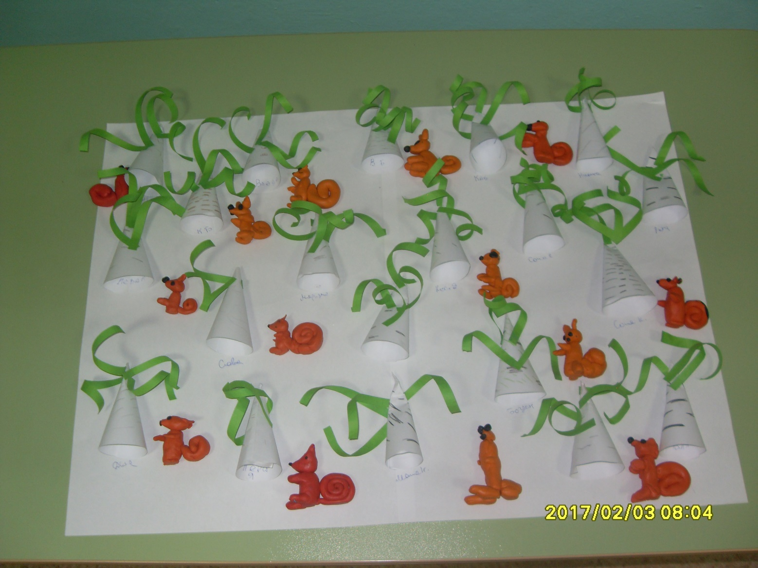
Группа «Ромашка»
Панно «Лесная плутовка»

Slide 11
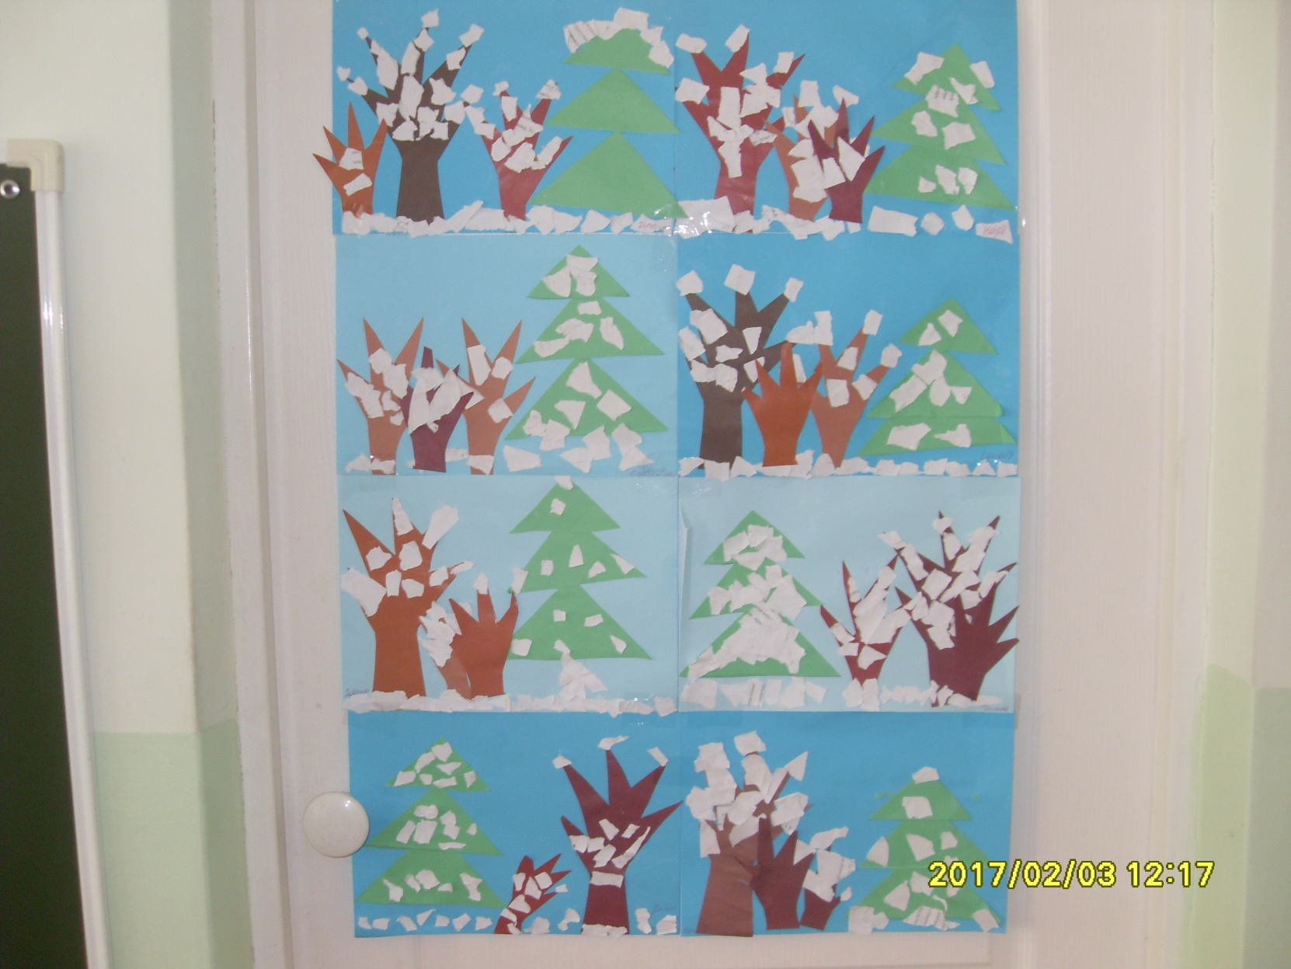
Группа «Одуванчик»
Аппликация «Зимний лес»

Slide 12
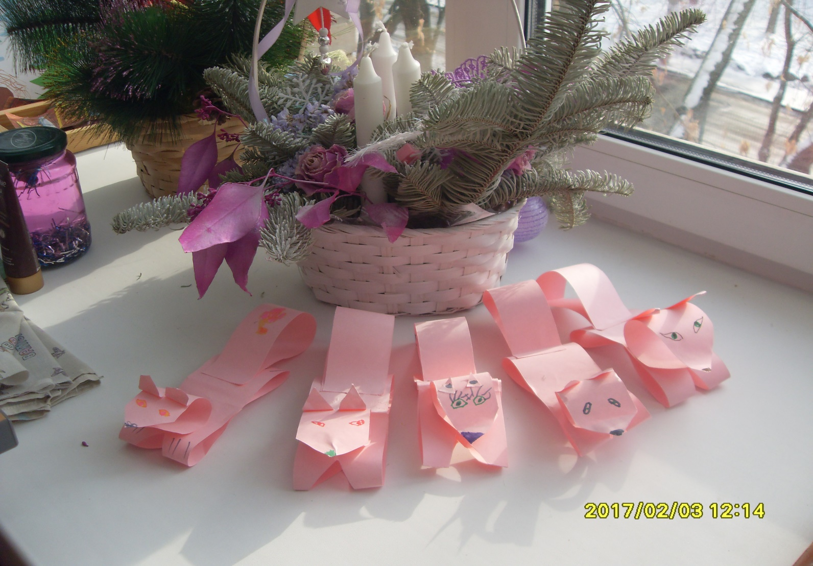
Группа «Рябинка»
Конструирование из бумаги
«Лисичка – сестричка»

Slide 13
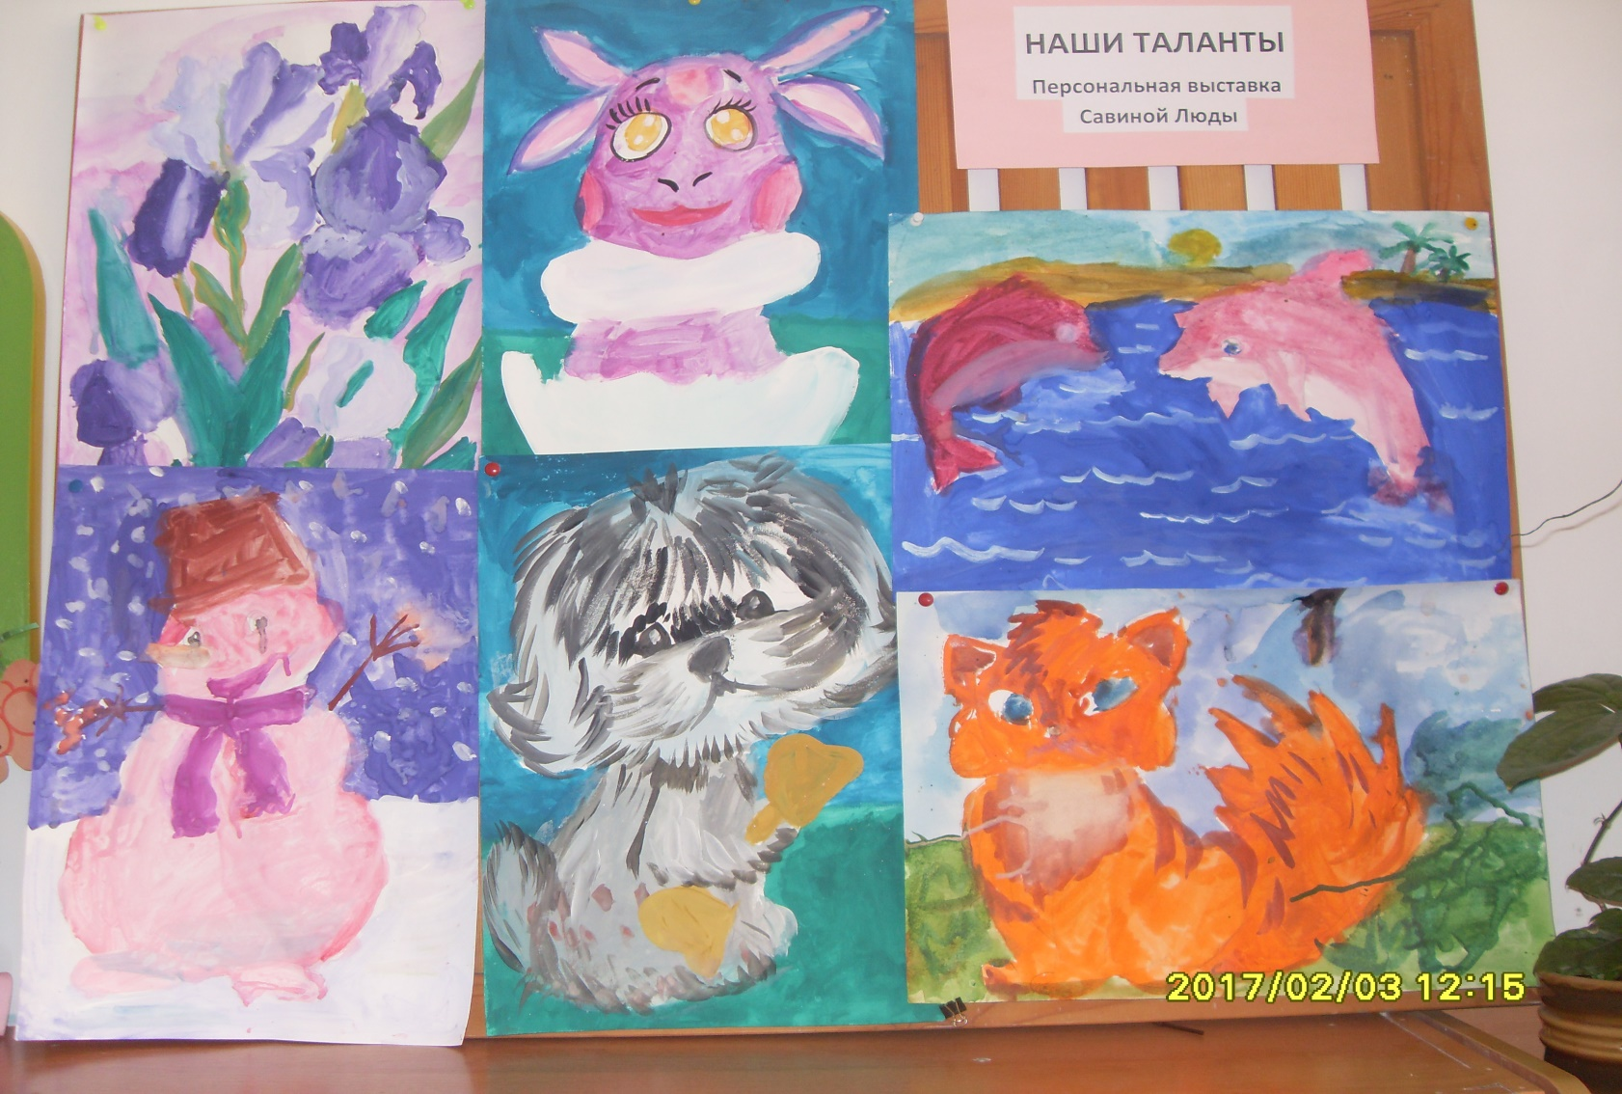
Группа «Рябинка»
Персональная выставка Савиной Люды

Slide 14
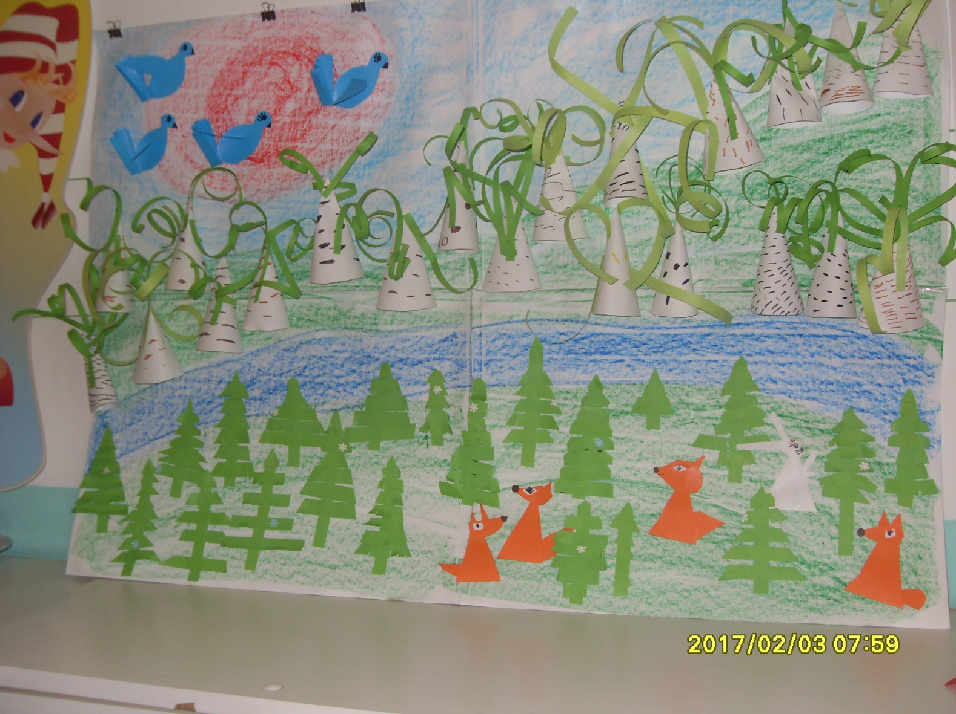
Группа «Ромашка»
Коллективная работа «На опушке леса»

Slide 15
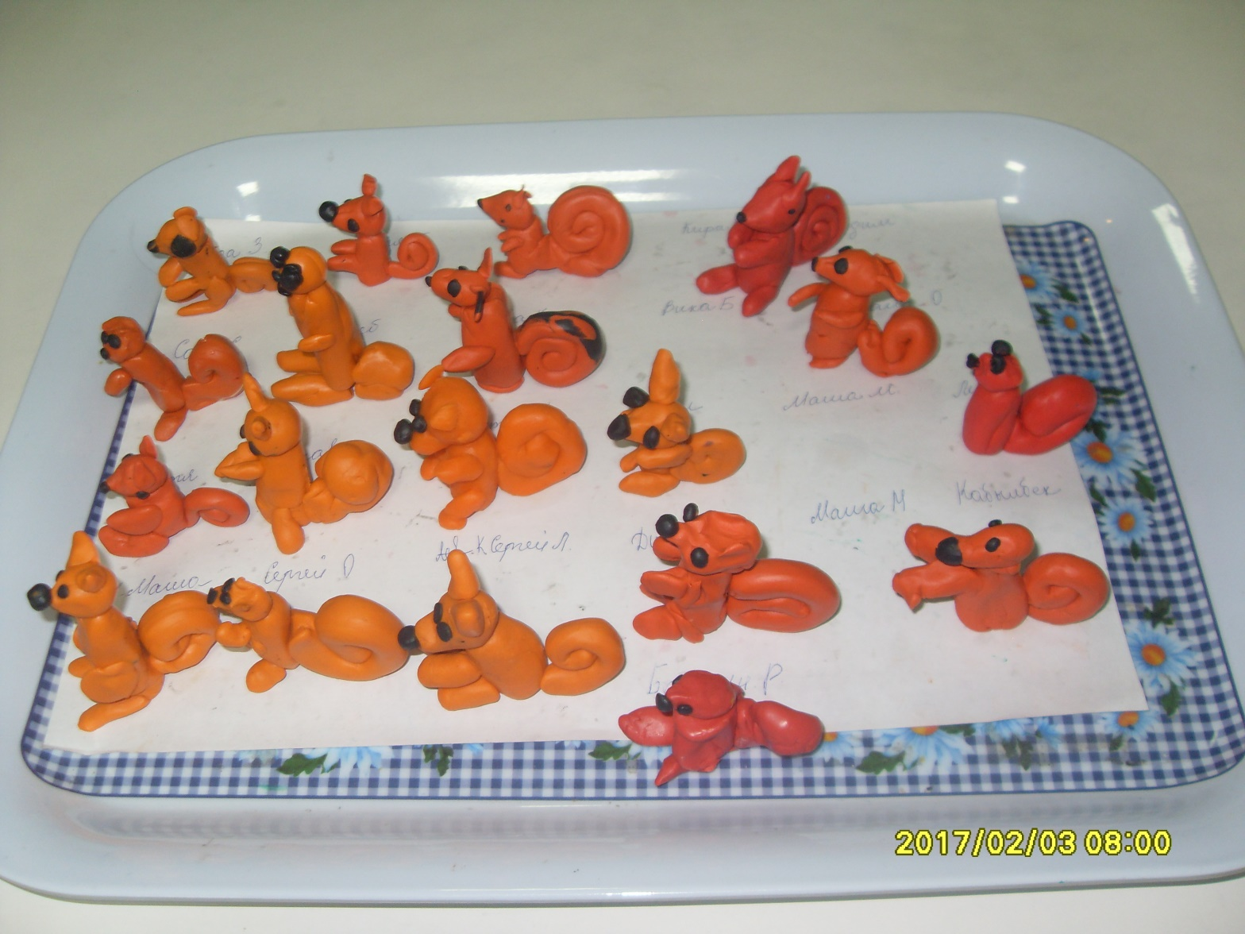
Группа «Ромашка»
Лепка «Лесная плутовка»

